Slide 1

Diaporama avec
IMPRESS
de la suite
LIBRE OFFICE
Aller à la dernière diapo

Slide 2
Diapo
Sur une page blanche
que l'on appelle diapo

Slide 3
Changer la couleur d'arrière plan
ici
un fond uni jaune

Slide 4
Changer la couleur d'arrière plan
ici
un dégradé

Slide 5
Changer la couleur d'arrière plan
ici
des hachures

Slide 6

Changer la couleur d'arrière plan
ici
une texture

Slide 7
Écrire du texte
Les textes sont écrits dans des cadres " texte "
que l'on peut déplacer
Voilà un deuxième texte
Le cadre peut avoir :
une bordure et un arrière-plan

Slide 8
Insérer des objets
des formes

Slide 9







Insérer des objets
des ClipArt

Slide 10
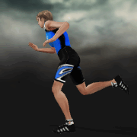

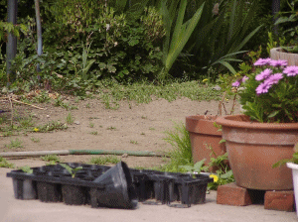
Insérer des objets
des Gifs Animés

Slide 11
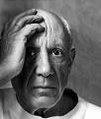
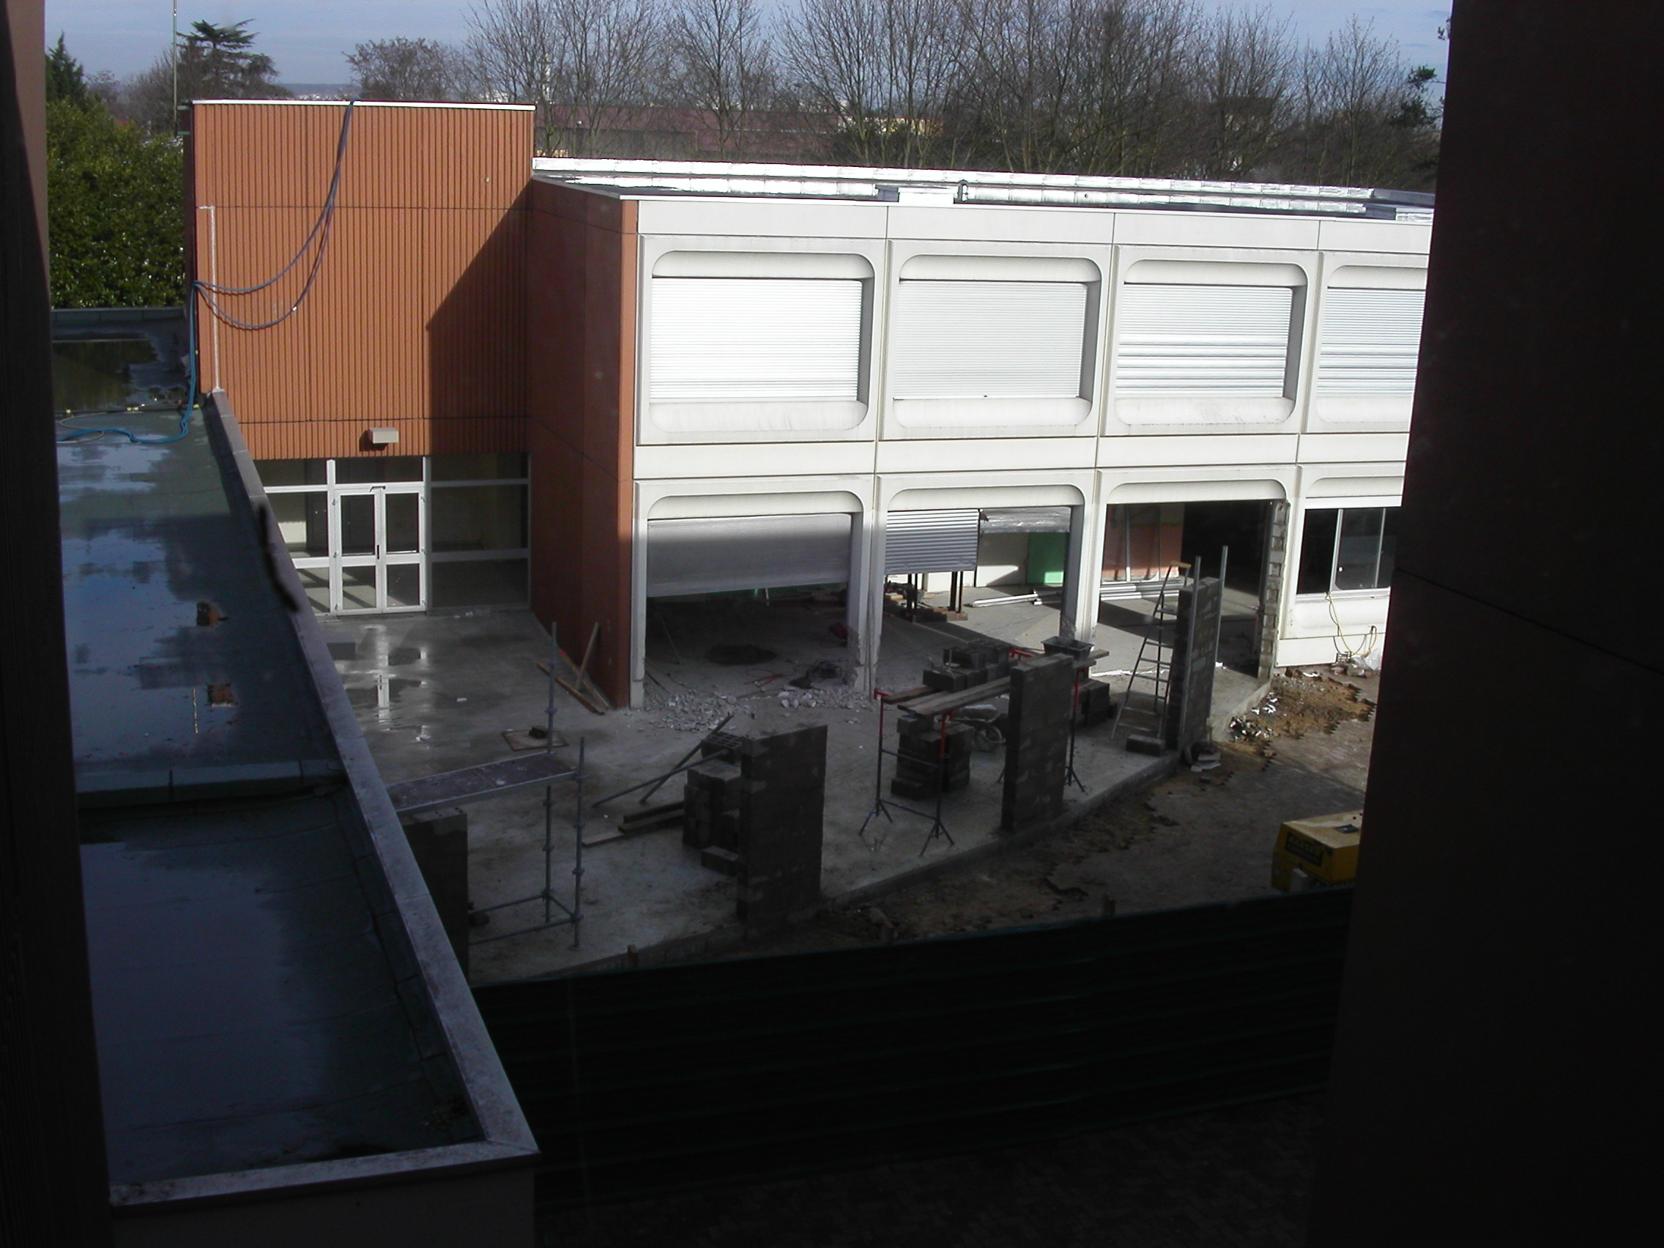
Insérer des objets
des photos
Pablo PICASSO
Les travaux
d'agrandissement
du hall en 2004

Slide 12
Insérer des objets
des Tableaux
 | Taille | Poids
Jean
Pierre

Slide 13
Insérer des objets
des Titres réalisés
avec Galerie FontWork
Diaporama
avec
Impress

Slide 14
Le diaporama peut être animé
avec
des transitions entre les diapos

Slide 15
Le diaporama peut être animé
avec
des transitions entre les diapos
Diapo 1

Slide 16
Le diaporama peut être animé
avec
des transitions entre les diapos
Diapo 2

Slide 17
Le diaporama peut être animé
avec
des transitions entre les diapos
Diapo 3

Slide 18
Les objets peuvent être également animés
ils apparaissent sur la diapo

Slide 20
Un objet peut avoir
plusieurs animations
Arrivée,
Accentuation,
Trajectoires,
quitter

Slide 21
Arrivée sur la diapo
Accentuations
Trajectoires
Quitter la diapo

Slide 22
Il est possible d'insérer
des sons,
des musiques
et
des vidéos
de jouer une musique
sur 1 ou plusieurs diapos

Slide 23
Rendre les diapos interactives
REVENIR AU DEBUT
DU DIAPORAMA
REVOIR L'ANIMATION
DU PINGOUIN
CONTINUER

Slide 24
Le reste est question d'imagination

Slide 25
F I N

